Slide 1
Syntax
Kateřina Pelegrinová, katerina.pelegrinova@fpf.slu.cz
2022/2023

Slide 2
cíl předmětu
pochopit, jak fungují pravidla a principy spojování jednotek ve větě a souvětí v češtině
správně používat interpunkci

Slide 3
je interpunkce důležitá…?

Slide 4
je interpunkce důležitá…?
Válku ne mír!

Slide 5
je interpunkce důležitá…?
Válku ne mír!
→ Válku ne, mír!

Slide 6
je interpunkce důležitá…?
Válku ne mír!
→ Válku ne, mír! VS Válku, ne mír!

Slide 7
je interpunkce důležitá…?
Válku ne mír!
→ Válku ne, mír! VS Válku, ne mír!
Tvoje stará pila leží ve sklepě.

Slide 8
je interpunkce důležitá…?
Válku ne mír!
→ Válku ne, mír! VS Válku, ne mír!
Tvoje stará pila leží ve sklepě.
→ Tvoje stará pila leží ve sklepě.

Slide 9
je interpunkce důležitá…?
Válku ne mír!
→ Válku ne, mír! VS Válku, ne mír!
Tvoje stará pila leží ve sklepě.
→ Tvoje stará pila leží ve sklepě. VS Tvoje stará pila, leží ve sklepě.

Slide 10
je interpunkce důležitá…?
Válku ne mír!
→ Válku ne, mír! VS Válku, ne mír!
Tvoje stará pila leží ve sklepě.
→ Tvoje stará pila leží ve sklepě. VS Tvoje stará pila, leží ve sklepě.
Pojďte jíst děti.

Slide 11
je interpunkce důležitá…?
Válku ne mír!
→ Válku ne, mír! VS Válku, ne mír!
Tvoje stará pila leží ve sklepě.
→ Tvoje stará pila leží ve sklepě. VS Tvoje stará pila, leží ve sklepě.
Pojďte jíst děti.
→ Pojďte jíst, děti.

Slide 12
je interpunkce důležitá…?
Válku ne mír!
→ Válku ne, mír! VS Válku, ne mír!
Tvoje stará pila leží ve sklepě.
→ Tvoje stará pila leží ve sklepě. VS Tvoje stará pila, leží ve sklepě.
Pojďte jíst děti.
→ Pojďte jíst, děti. VS Pojďte jíst děti.

Slide 13


literatura

Slide 14


literatura

Slide 15

literatura

Slide 16
internetové zdroje
❤️ https://prirucka.ujc.cas.cz
https://www.czechency.org

Slide 17
k čemu je dobrá syntax…?

Slide 18
k čemu je dobrá syntax…?
porozumění souvislé řeči
rozvíjí strukturní myšlení
efektivní kódování – kombinování

Slide 19
k čemu je dobrá syntax…?
(pravděpodobně) neexistuje jazyk využívající pouze lexikální významy
  omezené konečným množstvím jednotek (kapacita lidské mysli)
  takové znakové systémy – zvířecí jazyky, dopravní značky

Slide 20
k čemu je dobrá syntax…?
(pravděpodobně) neexistuje jazyk využívající pouze lexikální významy
  omezené konečným množstvím jednotek (kapacita lidské mysli)
  takové znakové systémy – zvířecí jazyky, dopravní značky
  omezení na paradigmatickou organizaci prvků (F. Saussure)

Slide 21
k čemu je dobrá syntax…?
(pravděpodobně) neexistuje jazyk využívající pouze lexikální významy
  omezené konečným množstvím jednotek (kapacita lidské mysli)
  takové znakové systémy – zvířecí jazyky, dopravní značky
  omezení na paradigmatickou organizaci prvků (F. Saussure)
organizace jazykových znaků – 2 základní způsoby (mechanismy)

Slide 22
k čemu je dobrá syntax…?
(pravděpodobně) neexistuje jazyk využívající pouze lexikální významy
  omezené konečným množstvím jednotek (kapacita lidské mysli)
  takové znakové systémy – zvířecí jazyky, dopravní značky
  omezení na paradigmatickou organizaci prvků (F. Saussure)
organizace jazykových znaků – 2 základní způsoby (mechanismy)
  selekce
  kombinace

Slide 23
paradigmatická VS syntagmatická organizace
selekce – paradigmatická organizace – vertikální

Slide 24
paradigmatická VS syntagmatická organizace
selekce – paradigmatická organizace – vertikální
kombinace – syntagmatická organizace – horizontální

Slide 25
paradigmatická VS syntagmatická organizace
selekce – paradigmatická organizace – vertikální
kombinace – syntagmatická organizace – horizontální
para- = vedle (vedle sebe stojící)
syn- = spolu

Slide 26
Kdo/co, kdy, kde, s kým/čím, co dělali

Slide 27
kdo/co, kdy, kde, s kým/čím, co dělali
jednotlivé kategorie obsahují položky (slova), které jste do nich vepsali

Slide 28
kdo/co, kdy, kde, s kým/čím, co dělali
jednotlivé kategorie obsahují položky (slova), které jste do nich vepsali
vybírání jednotlivého slova z každé kategorie = selekce (paradigmatická část organizace/kódování)

Slide 29
kdo/co, kdy, kde, s kým/čím, co dělali
jednotlivé kategorie obsahují položky (slova), které jste do nich vepsali
vybírání jednotlivého slova z každé kategorie = selekce (paradigmatická část organizace/kódování)
skládání vybraných slov do věty = kombinace (syntagmatická část organizace/kódování)

Slide 30
kdo/co, kdy, kde, s kým/čím, co dělali
jednotlivé kategorie obsahují položky (slova), které jste do nich vepsali
vybírání jednotlivého slova z každé kategorie = selekce (paradigmatická část organizace/kódování)
skládání vybraných slov do věty = kombinace (syntagmatická část organizace/kódování)
!!! při hře mohou vznikat negramatická spojení, v rámci daného kontextu jim však mluvčí rozumí a akceptují je

Slide 31
králík
ptakopysk
kůň
antilopa
wombat
včera
ráno
večer
poledne
nikdy
pást se
utíkat
spát
vyhřívat se
pít

Slide 32
králík
ptakopysk
kůň
antilopa
wombat
včera
ráno
večer
poledne
nikdy
pást se
utíkat
spát
vyhřívat se
pít
*Antilopa poledne pást se.

Slide 33
králík
ptakopysk
kůň
antilopa
wombat
včera
ráno
večer
poledne
nikdy
pást se
utíkat
spát
vyhřívat se
pít
*Antilopa poledne pást se.
Antilopa se v poledne pase.

Slide 34
k čemu je dobrá syntax…?

Slide 35
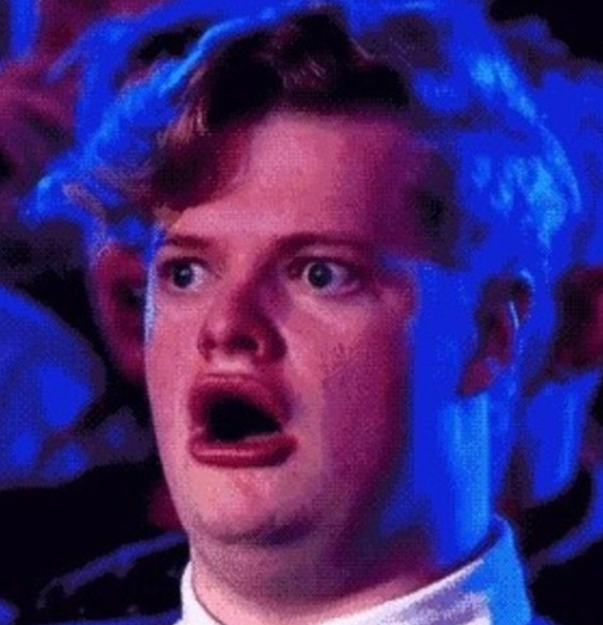
k čemu je dobrá syntax…?
schopnost vyjádřit nekonečné množství významů pomocí konečné (omezené) množiny hodnot (slov)

Slide 36
syntax
soubor pravidel a principů, na základě kterých se vytvářejí věty daného jazyka

Slide 37
syntax
soubor pravidel a principů, na základě kterých se vytvářejí věty daného jazyka
  struktura syntaktických jednotek
    lineární
    hierarchická

Slide 38
syntax
soubor pravidel a principů, na základě kterých se vytvářejí věty daného jazyka
  struktura syntaktických jednotek
    lineární
    hierarchická
Pád stromu na osobní auto lehce zranil jednoho člověka

Slide 39
syntax
soubor pravidel a principů, na základě kterých se vytvářejí věty daného jazyka
  struktura syntaktických jednotek
    lineární
    hierarchická
Pád stromu na osobní auto lehce zranil jednoho člověka
Stromu pád na auto osobní zranil lehce člověka jednoho

Slide 40
syntax
soubor pravidel a principů, na základě kterých se vytvářejí věty daného jazyka
  struktura syntaktických jednotek
    lineární
    hierarchická
Pád stromu na osobní auto lehce zranil jednoho člověka
Stromu pád na auto osobní zranil lehce člověka jednoho
Člověka na zranil stromu auto pád jednoho osobní lehce

Slide 41
syntax
soubor pravidel a principů, na základě kterých se vytvářejí věty daného jazyka
  struktura syntaktických jednotek
    lineární
    hierarchická

Slide 42
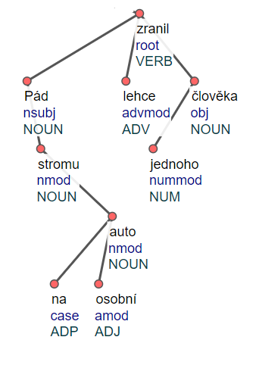
nástroj: UDPipe:
http://lindat.mff.cuni.cz/services/udpipe/

Slide 43
syntax
soubor pravidel a principů, na základě kterých se vytvářejí věty daného jazyka
  struktura syntaktických jednotek
    hierarchická
    lineární
nauka o mluvnické stavbě vět a souvětí

Slide 44
co je věta?

Slide 45
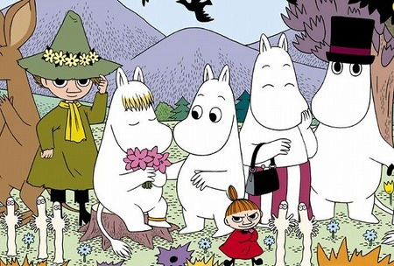
co je věta?
Mumínci si rádi hrajou na louce i v lese.

Slide 46
co je věta?
Mumínci si rádi hrajou na louce i v lese.
Mumínci rádi louce lese i v hrajou si.

Slide 47
co je věta?
Mumínci si rádi hrajou na louce i v lese.
*Mumínci rádi louce lese i v hrajou si.

Slide 48
co je věta?
Mumínci si rádi hrajou na louce i v lese.
*Mumínci rádi louce lese i v hrajou si.
Mumínci si na louce i v lese.

Slide 49
co je věta?
Mumínci si rádi hrajou na louce i v lese.
*Mumínci rádi louce lese i v hrajou si.
*Mumínci si na louce i v lese.

Slide 50
co je věta?
Mumínci si rádi hrajou na louce i v lese.
*Mumínci rádi louce lese i v hrajou si.
*Mumínci si na louce i v lese.
Na louce i v lese si rádi hrajou mumínci.

Slide 51
věta

Slide 52
věta
gramatická správnost

Slide 53
věta
gramatická správnost
sémantická správnost

Slide 54
věta
gramatická správnost
  *Na dálnici D1 se po dvou hodinou konečně rozjelo oběma směrech.
sémantická správnost
  # Na geniální dálnici se po dvou slovesech konečně zima rozplakala oběma paneláky.

Slide 55
věta
výrazová (= formální) stránka

Slide 56
věta
výrazová (= formální) stránka
významová (= sémantická) stránka

Slide 57
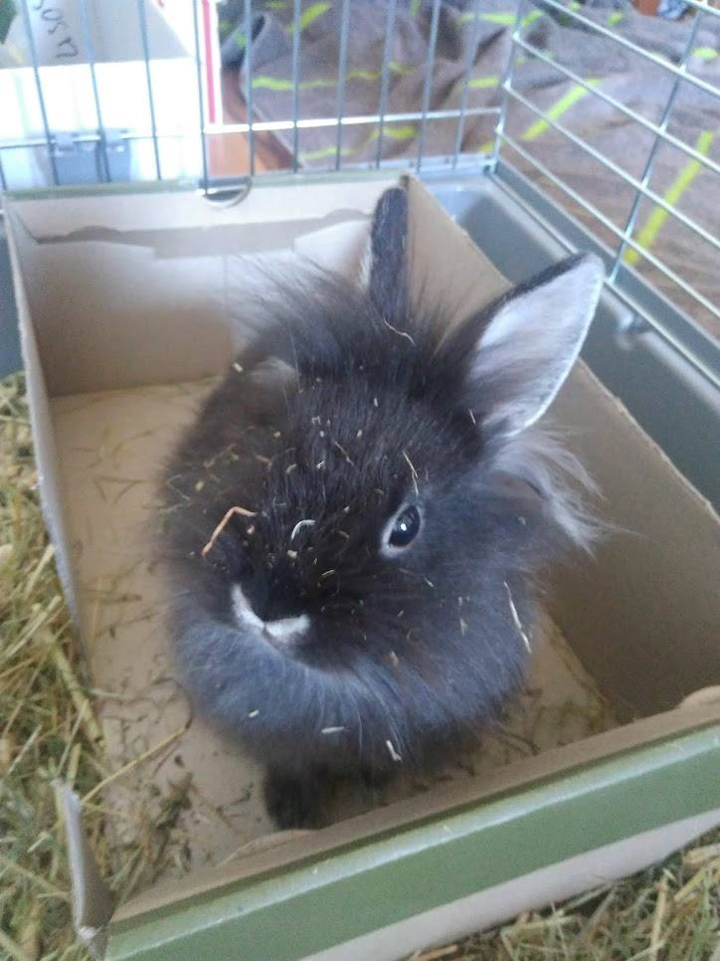
věta
výrazová (= formální) stránka
  Karla ; seno ; žrát → Karla žere seno.
  PODMĚT – PŘÍSUDEK – PŘEDMĚT
významová (= sémantická) stránka
  Karla ; seno ; žrát → Karla žere seno.
  AGENS – (DĚJ) – PATIENS
  → Seno je žráno Karlou.

Slide 58
základní syntaktické jednotky
výpověď
  konkrétní realizace věty
  situačně zakotvena

Slide 59
základní syntaktické jednotky
výpověď
  konkrétní realizace věty
  situačně zakotvena
věta: Učím rád
  výpověď 1: Učím rád [Radek Čech, 10. 9. 2022, 8:50]
  výpověď 2: Učím rád [Jan Ámos Komenský, 26. 9. 1630, 9:50]
  …

Slide 60
výpověď
výrazová (= formální) stránka
významová (= sémantická) stránka

Slide 61
výpověď
výrazová (= formální) stránka
významová (= sémantická) stránka
pragmatická stránka
  Ludmila hraje na housle a Hugo hraje na klavír. (různé pojetí času)

Slide 62
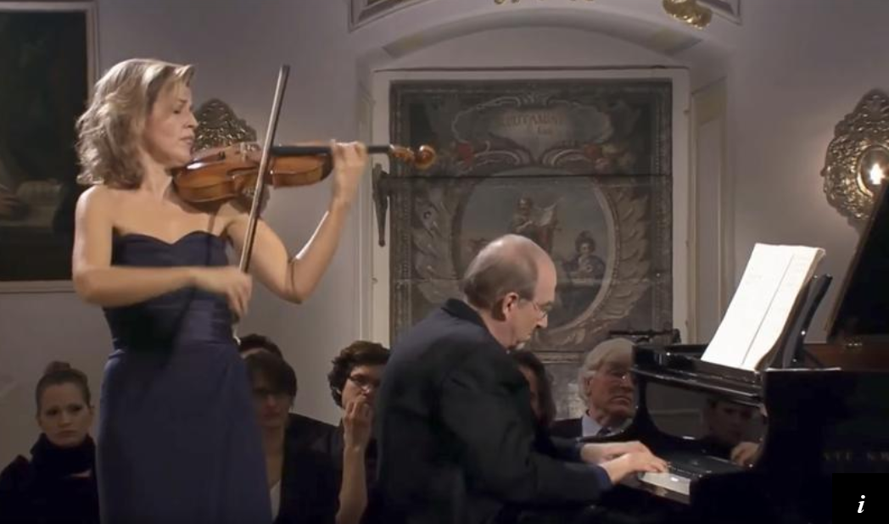
výpověď
výrazová (= formální) stránka
významová (= sémantická) stránka
pragmatická stránka
  Ludmila hraje na housle a Hugo hraje na klavír. (různé pojetí času)

Slide 63
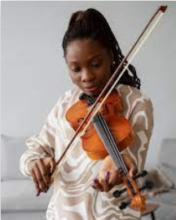
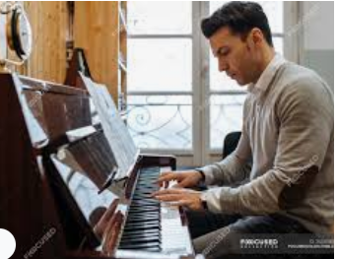
výpověď
výrazová (= formální) stránka
významová (= sémantická) stránka
pragmatická stránka
  Ludmila hraje na housle a Hugo hraje na klavír. (různé pojetí času)
                VS

Slide 64
CVIČENÍ
Svěrákův diktát ☺
https://edu.ceskatelevize.cz/video/5101-diktat-se-zdenkem-sverakem-2010

Slide 65
syntaktické vztahy

Slide 66
syntaktické vztahy
mezi větnými členy

Slide 67
syntaktické vztahy
mezi větnými členy
2) mezi větnými celky (v rámci souvětí)

Slide 68
syntaktické vztahy
ZÁVISLOST
= vztah syntaktické závislosti
ZMNOŽENÍ
= zmnožení syntaktické pozice

Slide 69
syntaktické vztahy
ZÁVISLOST
= vztah syntaktické závislosti
dominance = subordinace = determinace
ZMNOŽENÍ
= zmnožení syntaktické pozice

Slide 70
syntaktické vztahy
ZÁVISLOST
= vztah syntaktické závislosti
dominance = subordinace = determinace
ZMNOŽENÍ
= zmnožení syntaktické pozice
koordinace
adordinace (apozice)

Slide 71
syntaktické vztahy
ZÁVISLOST
= vztah syntaktické závislosti
dominance = subordinace = determinace
hypotaktické spojení
ZMNOŽENÍ
= zmnožení syntaktické pozice
koordinace
adordinace (apozice)
parataktické spojení

Slide 72
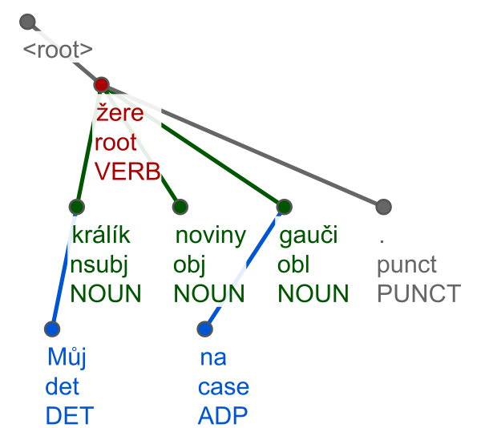
syntaktické vztahy
ZÁVISLOST
= vztah syntaktické závislosti
dominance = subordinace = determinace
ZMNOŽENÍ
= zmnožení syntaktické pozice
koordinace
adordinace (apozice)

Slide 73
syntaktické vztahy
ZÁVISLOST
= vztah syntaktické závislosti
dominance = subordinace = determinace
ZMNOŽENÍ
= zmnožení syntaktické pozice
koordinace
adordinace (apozice)
Karla žere [jablka, hrušky a banány].

Slide 74
syntaktické vztahy
ZÁVISLOST
= vztah syntaktické závislosti
dominance = subordinace = determinace
ZMNOŽENÍ
= zmnožení syntaktické pozice
koordinace
adordinace (apozice)
Karla žere [jablka, hrušky a banány].
Miluju [syntax, nejlepší předmět na světě].

Slide 75
zmnožení
vztahy mezi členy na stejné syntaktické úrovni

Slide 76
zmnožení
vztahy mezi členy na stejné syntaktické úrovni
a) koordinace
b) adordinace

Slide 77
zmnožení
vztahy mezi členy na stejné syntaktické úrovni
a) koordinace
  spojuje min. 2 jednotky (podobná sémantická funkce, stejná syntaktická platnost)
  jednotky jsou na sobě nezávislé (odkazují k různým referentům)
  vzniká koordinační skupina = několikanásobný VČ (nevětný/větný/smíšený)

Slide 78
zmnožení
vztahy mezi členy na stejné syntaktické úrovni
a) koordinace
  spojuje min. 2 jednotky (podobná sémantická funkce, stejná syntaktická platnost)
  jednotky jsou na sobě nezávislé (odkazují k různým referentům)
  vzniká koordinační skupina = několikanásobný VČ (nevětný/větný/smíšený)
  nevětná koordinační skupina: Mám ráda králíka, osla i wombata.

Slide 79
zmnožení
vztahy mezi členy na stejné syntaktické úrovni
a) koordinace
  spojuje min. 2 jednotky (podobná sémantická funkce, stejná syntaktická platnost)
  jednotky jsou na sobě nezávislé (odkazují k různým referentům)
  vzniká koordinační skupina = několikanásobný VČ (nevětný/větný/smíšený)
  nevětná koordinační skupina: Mám ráda králíka, osla i wombata.
  větná koordinační skupina: Viděl, že wombat žere a osel odpočívá.

Slide 80
zmnožení
vztahy mezi členy na stejné syntaktické úrovni
a) koordinace
  spojuje min. 2 jednotky (podobná sémantická funkce, stejná syntaktická platnost)
  jednotky jsou na sobě nezávislé (odkazují k různým referentům)
  vzniká koordinační skupina = několikanásobný VČ (nevětný/větný/smíšený)
  nevětná koordinační skupina: Mám ráda králíka, osla i wombata.
  větná koordinační skupina: Viděl, že wombat žere a osel odpočívá.
  smíšená koordinační skupina: Přišel na zavolání, a protože měl hlad.

Slide 81
zmnožení
vztahy mezi členy na stejné syntaktické úrovni
b) adordinace
  skupina s přístavkem = vícekrát se pojmenovává stejná realita
  Mám ráda králíka, nejlepšího přítele člověka.

Slide 82
zmnožení
vztahy mezi členy na stejné syntaktické úrovni
b) adordinace
  skupina s přístavkem = vícekrát se pojmenovává stejná realita
  Mám ráda králíka, nejlepšího přítele člověka.
  Karel, náš nejlepší houslista, odjel do ciziny

Slide 83
zmnožení
vztahy mezi členy na stejné syntaktické úrovni
b) adordinace
  skupina s přístavkem = vícekrát se pojmenovává stejná realita
  Mám ráda králíka, nejlepšího přítele člověka.
  Karel, náš nejlepší houslista, odjel do ciziny ← podmět

Slide 84
zmnožení
vztahy mezi členy na stejné syntaktické úrovni
b) adordinace
  skupina s přístavkem = vícekrát se pojmenovává stejná realita
  Mám ráda králíka, nejlepšího přítele člověka.
  Karel, náš nejlepší houslista, odjel do ciziny
  Karla, našeho nejlepšího houslistu, jsme několik dní neviděli.

Slide 85
zmnožení
vztahy mezi členy na stejné syntaktické úrovni
b) adordinace
  skupina s přístavkem = vícekrát se pojmenovává stejná realita
  Mám ráda králíka, nejlepšího přítele člověka.
  Karel, náš nejlepší houslista, odjel do ciziny
  Karla, našeho nejlepšího houslistu, jsme několik dní neviděli. ← předmět

Slide 86
zmnožení
vztahy mezi členy na stejné syntaktické úrovni
b) adordinace
  skupina s přístavkem = vícekrát se pojmenovává stejná realita
  Mám ráda králíka, nejlepšího přítele člověka.
  Karel, náš nejlepší houslista, odjel do ciziny
  Karla, našeho nejlepšího houslistu, jsme několik dní neviděli.
  Toto je Karel, náš nejlepší houslista.

Slide 87
zmnožení
vztahy mezi členy na stejné syntaktické úrovni
b) adordinace
  skupina s přístavkem = vícekrát se pojmenovává stejná realita
  Mám ráda králíka, nejlepšího přítele člověka.
  Karel, náš nejlepší houslista, odjel do ciziny
  Karla, našeho nejlepšího houslistu, jsme několik dní neviděli.
  Toto je Karel, náš nejlepší houslista. ← přísudek

Slide 88
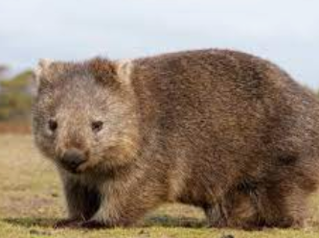
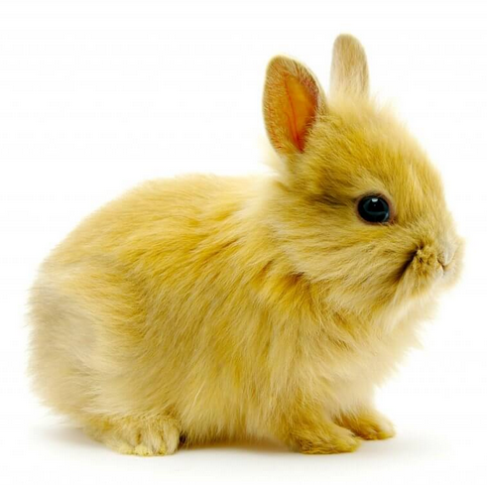
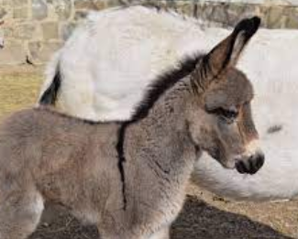
koordinace VS adordinace
Mám ráda wombata, typické australské zvíře.
Mám ráda

Slide 89
koordinace (typy) VS adordinace
Mám ráda wombata, typické australské zvíře.
Mám ráda

Slide 90
zmnožení: pravopisný rozdíl
u koordinační skupiny oddělíme čárkami jen její složky, je-li to nutné
  Těšíme se na sníh a mráz a Vánoce. VS Těšíme se na sníh, mráz a Vánoce.

Slide 91
zmnožení: pravopisný rozdíl
u koordinační skupiny oddělíme čárkami jen její složky, je-li to nutné
  Těšíme se na sníh a mráz a Vánoce. VS Těšíme se na sníh, mráz a Vánoce.
u adordinační skupiny oddělíme čárkami její složky i celou skupinu na konci

Slide 92
zmnožení: pravopisný rozdíl
u koordinační skupiny oddělíme čárkami jen její složky, je-li to nutné
  Těšíme se na sníh a mráz a Vánoce. VS Těšíme se na sníh, mráz a Vánoce.
u adordinační skupiny oddělíme čárkami její složky i celou skupinu na konci
  Herečka Olga Scheinpflugová, manželka Karla Čapka, sama také měla spisovatelské ambice.

Slide 93
zmnožení: pravopisný rozdíl
u koordinační skupiny oddělíme čárkami jen její složky, je-li to nutné
  Těšíme se na sníh a mráz a Vánoce. VS Těšíme se na sníh, mráz a Vánoce.
u adordinační skupiny oddělíme čárkami její složky i celou skupinu na konci
  Herečka Olga Scheinpflugová, manželka Karla Čapka, sama také měla spisovatelské ambice.
  výjimka: při plném ztotožnění obou složek skupiny čárku nepíšeme
    označují výrazy: čili, neboli, aneb
    Studujeme skladbu čili syntax. Nebaví nás gramatika neboli mluvnice.

Slide 94
koordinace

Slide 95
koordinace
typy spojení koordinovaných složek = konjunktů
  souřadící spojky (a, ale, nebo, až, …)
    Matouš a Marek a Lukáš
  vícečlenné výrazy (buď – (a)nebo, nejen – ale)
    buď Matouš, nebo Marek
  juxtapozice = asyndetické spojení (prosté spojení, označeno čárkou)
    Matouš, Marek, Lukáš

Slide 96
koordinace: významové vztahy

Slide 97
koordinace: významové vztahy
a) slučovací (a, i, ani, (a)nebo, či, jednak – jednak, …)

Slide 98
koordinace: významové vztahy
a) slučovací (a, i, ani, (a)nebo, či, jednak – jednak, …)
b) stupňovací (nejen – ale i, ba až, …)

Slide 99
koordinace: významové vztahy
a) slučovací (a, i, ani, (a)nebo, či, jednak – jednak, …)
b) stupňovací (nejen – ale i, ba až, …)
c) odporovací (ne – ale, jenže, …)

Slide 100
koordinace: významové vztahy
a) slučovací (a, i, ani, (a)nebo, či, jednak – jednak, …)
b) stupňovací (nejen – ale i, ba až, …)
c) odporovací (ne – ale, jenže, …)
d) vylučovací (buď – (a)nebo, ať – či, …)

Slide 101
koordinace: významové vztahy
a) slučovací (a, i, ani, (a)nebo, či, jednak – jednak, …)
b) stupňovací (nejen – ale i, ba až, …)
c) odporovací (ne – ale, jenže, …)
d) vylučovací (buď – (a)nebo, ať – či, …)
e) důsledkový (a proto, tudíž i, …)

Slide 102
koordinace: významové vztahy
a) slučovací (a, i, ani, (a)nebo, či, jednak – jednak, …)
b) stupňovací (nejen – ale i, ba až, …)
c) odporovací (ne – ale, jenže, …)
d) vylučovací (buď – (a)nebo, ať – či, …)
e) důsledkový (a proto, tudíž i, …)
neboť = souřadicí spojka → formálně parataxe, významově hypotaxe

Slide 103
koordinace: psaní čárky
a) jiný než slučovací poměr
b) slučovací poměr vyjádřený jinak než slučovacími spojkami a, i, ani, (a)nebo, či
= čárka vždy kromě slučovacího poměru vyjádřeného spojkami a, i, ani, (a)nebo, či

Slide 104
koordinace: psaní čárky
a) jiný než slučovací poměr
b) slučovací poměr vyjádřený jinak než slučovacími spojkami a, i, ani, (a)nebo, či
= čárka vždy kromě slučovacího poměru vyjádřeného spojkami a, i, ani, (a)nebo, či
za celou koordinovanou skupinu se čárka nedává (nevyžaduje-li to jiný vztah)
  Přišel dokonce Luďa i Mirek, přestože bydlí ze všech nejdál.

Slide 105
koordinace: psaní čárky
Jak setkání s rodiči tak návštěva u přátel mě příjemně naladily.
Setkání s rodiči i návštěva u přátel mě příjemně naladily.

Slide 106
koordinace: psaní čárky
Jak setkání s rodiči, tak návštěva u přátel mě příjemně naladily.
Setkání s rodiči i návštěva u přátel mě příjemně naladily.

Slide 107
koordinace: psaní čárky
Jak setkání s rodiči, tak návštěva u přátel mě příjemně naladily.
← slučovací poměr, ale jiná spojka než a, i, ani, (a)nebo, či
Setkání s rodiči i návštěva u přátel mě příjemně naladily.
← slučovací poměr, spojka i

Slide 108
adordinace

Slide 109
adordinace
mezi prvky, které označují stejný referent, nemusí být vztah plné synonymie
mezi prvky spjatými vztahem adordinace (apozice) mohou být různé významové vztahy, odstíny
  identifikace
  klasifikace
  zpřesnění
  sumarizace
  ztotožnění
  výčet
  …

Slide 110
adordinace
= přístavek
složitá definice – většinou chápeme celou skupinu jako jeden VČ (komplexní)
Karla, nejhezčí králík na světě, ráda okusuje gauč.

Slide 111
adordinace: identifikace
Nicholas Winton, zachránce 669 převážně židovských dětí z okupovaného území Československa před transportem do koncentračních táborů, byl pozoruhodnou osobností.

Slide 112
adordinace: identifikace
Nicholas Winton, zachránce 669 převážně židovských dětí z okupovaného území Československa před transportem do koncentračních táborů, byl pozoruhodnou osobností.

Slide 113
adordinace: identifikace
Nicholas Winton, zachránce 669 převážně židovských dětí z okupovaného území Československa před transportem do koncentračních táborů, byl pozoruhodnou osobností.

Slide 114
adordinace: identifikace
!!! pozor !!!
při změně pořadí složek → změna syntaktické funkce
→ přívlastek shodný

Slide 115
adordinace: identifikace
!!! pozor !!!
při změně pořadí složek → změna syntaktické funkce
→ přívlastek shodný
Zachránce 669 převážně židovských dětí z okupovaného území Československa před transportem do koncentračních táborů Nicholas Winton byl pozoruhodnou osobností.

Slide 116
adordinace: identifikace
!!! pozor !!!
při změně pořadí složek → změna syntaktické funkce
→ přívlastek shodný → bez čárky
Zachránce 669 převážně židovských dětí z okupovaného území Československa před transportem do koncentračních táborů Nicholas Winton byl pozoruhodnou osobností.
T. G. Masaryk, první prezident ČR, se narodil 7. března 1850.
→ První prezident ČR T. G. Masaryk se narodil 7. března 1850.

Slide 117
adordinace: klasifikace
první výraz označuje, druhý včleňuje do třídy
Albert Einstein, významný fyzik, žil pozoruhodný život.

Slide 118
adordinace: klasifikace
první výraz označuje, druhý včleňuje do třídy
Albert Einstein, významný fyzik, žil pozoruhodný život.

Slide 119
adordinace: klasifikace
první výraz označuje, druhý včleňuje do třídy
Albert Einstein, významný fyzik, žil pozoruhodný život.

Slide 120
adordinace: klasifikace
první výraz označuje, druhý včleňuje do třídy
Albert Einstein, významný fyzik, žil pozoruhodný život.
!!! změna pořadí složek mění syntaktickou funkci
Významný fyzik Albert Einstein žil pozoruhodný život.
→ přívlastek shodný

Slide 121
adordinace: zpřesnění
upřesnění, oprava prvního výrazu
jinak (řečeno), přesněji, nebo lépe, či spíše, …
Na dovolenou pojedeme v zimě, přesněji řečeno v lednu.
Postavili si nový domek, či spíše výstavní vilu.

Slide 122
adordinace: sumarizace
shrnutí
zkrátka, prostě, jednoduše, …
Přišli k nám Březinovi, Nerudovi, Máchovi, zkrátka všichni sousedé.

Slide 123
adordinace: ztotožnění
plné ztotožnění obou složek
neboli, čili, aneb
nepíše se čárka
Baví nás historie čili dějepis.

Slide 124
cvičení
KOORDINAČNÍ VS ADORDINAČNÍ SKUPINA

Slide 125
koordinace VS adordinace
Mám ráda wombata, typické australské zvíře.
Mám ráda

Slide 126
rozlište koordinační a adordinační skupinu
Koupíme pivo, víno a rum.
Přidejte do těsta buď čokoládu, nebo rozinky.
Hřbitovní kvítí, první básnickou sbírku Jana Nerudy, nepřijala kritika příznivě.
Na vaření potřebujeme nejen pomeranče, ale i citrony.
Obrazovka přinesla nový druh umění – hraný televizní seriál.
Sněžka, nejvyšší hora v Česku, měří 1602 metrů.
Žili výstředně, ba až rozmařile.

Slide 127
rozlište koordinační a adordinační skupinu
Koupíme pivo, víno a rum.
Přidejte do těsta buď čokoládu, nebo rozinky.
Hřbitovní kvítí, první básnickou sbírku Jana Nerudy, nepřijala kritika příznivě.
Na vaření potřebujeme nejen pomeranče, ale i citrony.
Obrazovka přinesla nový druh umění – hraný televizní seriál.
Sněžka, nejvyšší hora v Česku, měří 1602 metrů.
Žili výstředně, ba až rozmařile.

Slide 128
rozlište koordinační a adordinační skupinu
Koupíme pivo, víno a rum.
Přidejte do těsta buď čokoládu, nebo rozinky.
Hřbitovní kvítí, první básnickou sbírku Jana Nerudy, nepřijala kritika příznivě.
Na vaření potřebujeme nejen pomeranče, ale i citrony.
Obrazovka přinesla nový druh umění – hraný televizní seriál.
Sněžka, nejvyšší hora v Česku, měří 1602 metrů.
Žili výstředně, ba až rozmařile.

Slide 129
rozlište koordinační a adordinační skupinu
Koupíme pivo, víno a rum.
Přidejte do těsta buď čokoládu, nebo rozinky.
Hřbitovní kvítí, první básnickou sbírku Jana Nerudy, nepřijala kritika příznivě.
Na vaření potřebujeme nejen pomeranče, ale i citrony.
Obrazovka přinesla nový druh umění – hraný televizní seriál.
Sněžka, nejvyšší hora v Česku, měří 1602 metrů.
Žili výstředně, ba až rozmařile.

Slide 130
rozlište koordinační a adordinační skupinu
Koupíme pivo, víno a rum.
Přidejte do těsta buď čokoládu, nebo rozinky.
Hřbitovní kvítí, první básnickou sbírku Jana Nerudy, nepřijala kritika příznivě.
Na vaření potřebujeme nejen pomeranče, ale i citrony.
Obrazovka přinesla nový druh umění – hraný televizní seriál.
Sněžka, nejvyšší hora v Česku, měří 1602 metrů.
Žili výstředně, ba až rozmařile.

Slide 131
rozlište koordinační a adordinační skupinu
Koupíme pivo, víno a rum.
Přidejte do těsta buď čokoládu, nebo rozinky.
Hřbitovní kvítí, první básnickou sbírku Jana Nerudy, nepřijala kritika příznivě.
Na vaření potřebujeme nejen pomeranče, ale i citrony.
Obrazovka přinesla nový druh umění – hraný televizní seriál.
Sněžka, nejvyšší hora v Česku, měří 1602 metrů.
Žili výstředně, ba až rozmařile.

Slide 132
rozlište koordinační a adordinační skupinu
Koupíme pivo, víno a rum.
Přidejte do těsta buď čokoládu, nebo rozinky.
Hřbitovní kvítí, první básnickou sbírku Jana Nerudy, nepřijala kritika příznivě.
Na vaření potřebujeme nejen pomeranče, ale i citrony.
Obrazovka přinesla nový druh umění – hraný televizní seriál.
Sněžka, nejvyšší hora v Česku, měří 1602 metrů.
Žili výstředně, ba až rozmařile.

Slide 133
rozlište koordinační a adordinační skupinu
Koupíme pivo, víno a rum.
Přidejte do těsta buď čokoládu, nebo rozinky.
Hřbitovní kvítí, první básnickou sbírku Jana Nerudy, nepřijala kritika příznivě.
Na vaření potřebujeme nejen pomeranče, ale i citrony.
Obrazovka přinesla nový druh umění – hraný televizní seriál.
Sněžka, nejvyšší hora v Česku, měří 1602 metrů.
Žili výstředně, ba až rozmařile.

Slide 134
ROZLIŠTE KOORDINACI VS ADORDINACI A DOPLŇTE ČÁRKY
Šér Chán nejobávanější tvor džungle Mauglího nenáviděl.
Nejobávanější tvor džungle Šér Chán Mauglího nenáviděl.
Rádi navštěvujeme hrady zámky skanzeny a zříceniny.
Letos jsme navštívili hrad Přimda nejstarší dochovaný kamenný hrad v Čechách.
Při rýmě nemám chuť ani na pivo ani na cigaretu.
Při rýmě nemám chuť na jídlo ani na zmrzlinu.
Náš oblíbený autor psal zajímavě ale pomalu.

Slide 135
ROZLIŠTE KOORDINACI VS ADORDINACI A DOPLŇTE ČÁRKY
Šér Chán, nejobávanější tvor džungle, Mauglího nenáviděl.
Nejobávanější tvor džungle Šér Chán Mauglího nenáviděl.
Rádi navštěvujeme hrady zámky skanzeny a zříceniny.
Letos jsme navštívili hrad Přimda nejstarší dochovaný kamenný hrad v Čechách.
Při rýmě nemám chuť ani na pivo ani na cigaretu.
Při rýmě nemám chuť na jídlo ani na zmrzlinu.
Náš oblíbený autor psal zajímavě ale pomalu.

Slide 136
ROZLIŠTE KOORDINACI VS ADORDINACI A DOPLŇTE ČÁRKY
Šér Chán, nejobávanější tvor džungle, Mauglího nenáviděl.
Nejobávanější tvor džungle Šér Chán Mauglího nenáviděl.
Rádi navštěvujeme hrady zámky skanzeny a zříceniny.
Letos jsme navštívili hrad Přimda nejstarší dochovaný kamenný hrad v Čechách.
Při rýmě nemám chuť ani na pivo ani na cigaretu.
Při rýmě nemám chuť na jídlo ani na zmrzlinu.
Náš oblíbený autor psal zajímavě ale pomalu.

Slide 137
ROZLIŠTE KOORDINACI VS ADORDINACI A DOPLŇTE ČÁRKY
Šér Chán, nejobávanější tvor džungle, Mauglího nenáviděl.
Nejobávanější tvor džungle Šér Chán Mauglího nenáviděl.
Rádi navštěvujeme hrady zámky skanzeny a zříceniny.
Letos jsme navštívili hrad Přimda nejstarší dochovaný kamenný hrad v Čechách.
Při rýmě nemám chuť ani na pivo ani na cigaretu.
Při rýmě nemám chuť na jídlo ani na zmrzlinu.
Náš oblíbený autor psal zajímavě ale pomalu.

Slide 138
ROZLIŠTE KOORDINACI VS ADORDINACI A DOPLŇTE ČÁRKY
Šér Chán, nejobávanější tvor džungle, Mauglího nenáviděl.
Nejobávanější tvor džungle Šér Chán Mauglího nenáviděl.
Rádi navštěvujeme hrady zámky skanzeny a zříceniny.
Letos jsme navštívili hrad Přimda nejstarší dochovaný kamenný hrad v Čechách.
Při rýmě nemám chuť ani na pivo ani na cigaretu.
Při rýmě nemám chuť na jídlo ani na zmrzlinu.
Náš oblíbený autor psal zajímavě ale pomalu.

Slide 139
ROZLIŠTE KOORDINACI VS ADORDINACI A DOPLŇTE ČÁRKY
Šér Chán, nejobávanější tvor džungle, Mauglího nenáviděl.
Nejobávanější tvor džungle Šér Chán Mauglího nenáviděl.
Rádi navštěvujeme hrady, zámky, skanzeny a zříceniny.
Letos jsme navštívili hrad Přimda nejstarší dochovaný kamenný hrad v Čechách.
Při rýmě nemám chuť ani na pivo ani na cigaretu.
Při rýmě nemám chuť na jídlo ani na zmrzlinu.
Náš oblíbený autor psal zajímavě ale pomalu.

Slide 140
ROZLIŠTE KOORDINACI VS ADORDINACI A DOPLŇTE ČÁRKY
Šér Chán, nejobávanější tvor džungle, Mauglího nenáviděl.
Nejobávanější tvor džungle Šér Chán Mauglího nenáviděl.
Rádi navštěvujeme hrady, zámky, skanzeny a zříceniny.
Letos jsme navštívili hrad Přimda nejstarší dochovaný kamenný hrad v Čechách.
Při rýmě nemám chuť ani na pivo ani na cigaretu.
Při rýmě nemám chuť na jídlo ani na zmrzlinu.
Náš oblíbený autor psal zajímavě ale pomalu.

Slide 141
ROZLIŠTE KOORDINACI VS ADORDINACI A DOPLŇTE ČÁRKY
Šér Chán, nejobávanější tvor džungle, Mauglího nenáviděl.
Nejobávanější tvor džungle Šér Chán Mauglího nenáviděl.
Rádi navštěvujeme hrady, zámky, skanzeny a zříceniny.
Letos jsme navštívili hrad Přimda, nejstarší dochovaný kamenný hrad v Čechách.
Při rýmě nemám chuť ani na pivo ani na cigaretu.
Při rýmě nemám chuť na jídlo ani na zmrzlinu.
Náš oblíbený autor psal zajímavě ale pomalu.

Slide 142
ROZLIŠTE KOORDINACI VS ADORDINACI A DOPLŇTE ČÁRKY
Šér Chán, nejobávanější tvor džungle, Mauglího nenáviděl.
Nejobávanější tvor džungle Šér Chán Mauglího nenáviděl.
Rádi navštěvujeme hrady, zámky, skanzeny a zříceniny.
Letos jsme navštívili hrad Přimda, nejstarší dochovaný kamenný hrad v Čechách.
Při rýmě nemám chuť ani na pivo ani na cigaretu.
Při rýmě nemám chuť na jídlo ani na zmrzlinu.
Náš oblíbený autor psal zajímavě ale pomalu.

Slide 143
ROZLIŠTE KOORDINACI VS ADORDINACI A DOPLŇTE ČÁRKY
Šér Chán, nejobávanější tvor džungle, Mauglího nenáviděl.
Nejobávanější tvor džungle Šér Chán Mauglího nenáviděl.
Rádi navštěvujeme hrady, zámky, skanzeny a zříceniny.
Letos jsme navštívili hrad Přimda, nejstarší dochovaný kamenný hrad v Čechách.
Při rýmě nemám chuť ani na pivo, ani na cigaretu.
Při rýmě nemám chuť na jídlo ani na zmrzlinu.
Náš oblíbený autor psal zajímavě ale pomalu.

Slide 144
ROZLIŠTE KOORDINACI VS ADORDINACI A DOPLŇTE ČÁRKY
Šér Chán, nejobávanější tvor džungle, Mauglího nenáviděl.
Nejobávanější tvor džungle Šér Chán Mauglího nenáviděl.
Rádi navštěvujeme hrady, zámky, skanzeny a zříceniny.
Letos jsme navštívili hrad Přimda, nejstarší dochovaný kamenný hrad v Čechách.
Při rýmě nemám chuť ani na pivo, ani na cigaretu.
Při rýmě nemám chuť na jídlo ani na zmrzlinu.
Náš oblíbený autor psal zajímavě ale pomalu.

Slide 145
ROZLIŠTE KOORDINACI VS ADORDINACI A DOPLŇTE ČÁRKY
Šér Chán, nejobávanější tvor džungle, Mauglího nenáviděl.
Nejobávanější tvor džungle Šér Chán Mauglího nenáviděl.
Rádi navštěvujeme hrady, zámky, skanzeny a zříceniny.
Letos jsme navštívili hrad Přimda, nejstarší dochovaný kamenný hrad v Čechách.
Při rýmě nemám chuť ani na pivo, ani na cigaretu.
Při rýmě nemám chuť na jídlo ani na zmrzlinu.
Náš oblíbený autor psal zajímavě ale pomalu.

Slide 146
ROZLIŠTE KOORDINACI VS ADORDINACI A DOPLŇTE ČÁRKY
Šér Chán, nejobávanější tvor džungle, Mauglího nenáviděl.
Nejobávanější tvor džungle Šér Chán Mauglího nenáviděl.
Rádi navštěvujeme hrady, zámky, skanzeny a zříceniny.
Letos jsme navštívili hrad Přimda, nejstarší dochovaný kamenný hrad v Čechách.
Při rýmě nemám chuť ani na pivo, ani na cigaretu.
Při rýmě nemám chuť na jídlo ani na zmrzlinu.
Náš oblíbený autor psal zajímavě ale pomalu.

Slide 147
ROZLIŠTE KOORDINACI VS ADORDINACI A DOPLŇTE ČÁRKY
Šér Chán, nejobávanější tvor džungle, Mauglího nenáviděl.
Nejobávanější tvor džungle Šér Chán Mauglího nenáviděl.
Rádi navštěvujeme hrady, zámky, skanzeny a zříceniny.
Letos jsme navštívili hrad Přimda, nejstarší dochovaný kamenný hrad v Čechách.
Při rýmě nemám chuť ani na pivo, ani na cigaretu.
Při rýmě nemám chuť na jídlo ani na zmrzlinu.
Náš oblíbený autor psal zajímavě, ale pomalu.

Slide 148
spojka ani
slučovací poměr → bez čárky
Není mu rady ani pomoci.
jiný poměr → čárka
Byla pořádná tma, ani měsíc nesvítil. ← stupňovací poměr
- dokonce ani

Slide 149
spojka ani
Takový vývoj situace nikdo nečekal ani já ne.
Neměl s sebou peníze ani kreditku.
Filip nebyl filmová hvězda dokonce ani filmový herec.
Nedokázala jsem si to představit ani domyslet.

Slide 150
spojka ani
Takový vývoj situace nikdo nečekal, ani já ne.
Neměl s sebou peníze ani kreditku.
Filip nebyl filmová hvězda dokonce ani filmový herec.
Nedokázala jsem si to představit ani domyslet.

Slide 151
spojka ani
Takový vývoj situace nikdo nečekal, ani já ne.
Neměl s sebou peníze ani kreditku.
Filip nebyl filmová hvězda dokonce ani filmový herec.
Nedokázala jsem si to představit ani domyslet.

Slide 152
spojka ani
Takový vývoj situace nikdo nečekal, ani já ne.
Neměl s sebou peníze ani kreditku.
Filip nebyl filmová hvězda, dokonce ani filmový herec.
Nedokázala jsem si to představit ani domyslet.

Slide 153
spojka ani
Takový vývoj situace nikdo nečekal, ani já ne.
Neměl s sebou peníze ani kreditku.
Filip nebyl filmová hvězda, dokonce ani filmový herec.
Nedokázala jsem si to představit ani domyslet.
!!! není ostrá a objektivně stanovitelná hranice – prostřednictvím čárky lze signalizovat význam, který chceme danému spojení dát (zda prosté slučování, či stupňování)

Slide 154
spojka ani – ani
dvojitý spojovací výraz
ani stojí před oběma výrazy, čárka před druhým výrazem
Hugo ze sebe batoh nesundal ani v kanceláři, ani v hospodě.
Tak velkou želvu jsme nemohli ani zabít, ani zbavit krunýře.
!!! čárka před prvním ani se píše v případě přístavku
Učíte se dobře, ani pomalu, ani rychle.

Slide 155
vícenásobné užití ani
a) stojí-li ani i před prvním výrazem → čárka před každým dalším ani
Neměli jsme s sebou ani jídlo, ani stan, ani mapu.
b) není-li první výraz uvozen ani → čárka se nepíše
Neměli jsme s sebou jídlo ani stan ani mapu.

Slide 156
cvičení: ani
Nechtělo se mi ani spát ani vstávat.
Tohle pivo je dobré ani sladké ani kyselé.
Nemám ráda sladké ani kyselé pivo.
Nemám ráda ani sladké ani kyselé pivo.
Nechce se mi ani pracovat ani psát disertaci ani se učit na zkoušku.
Nechce se mi pracovat ani psát disertaci ani se učit na zkoušku.
Polévka nebyla horká ani teplá!
Přišel včas ani brzo ani pozdě.

Slide 157
cvičení: ani
Nechtělo se mi ani spát, ani vstávat.
Tohle pivo je dobré ani sladké ani kyselé.
Nemám ráda sladké ani kyselé pivo.
Nemám ráda ani sladké ani kyselé pivo.
Nechce se mi ani pracovat ani psát disertaci ani se učit na zkoušku.
Nechce se mi pracovat ani psát disertaci ani se učit na zkoušku.
Polévka nebyla horká ani teplá!
Přišel včas ani brzo ani pozdě.

Slide 158
cvičení: ani
Nechtělo se mi ani spát, ani vstávat.
Tohle pivo je dobré ani sladké ani kyselé.
Nemám ráda sladké ani kyselé pivo.
Nemám ráda ani sladké ani kyselé pivo.
Nechce se mi ani pracovat ani psát disertaci ani se učit na zkoušku.
Nechce se mi pracovat ani psát disertaci ani se učit na zkoušku.
Polévka nebyla horká ani teplá!
Přišel včas ani brzo ani pozdě.

Slide 159
cvičení: ani
Nechtělo se mi ani spát, ani vstávat.
Tohle pivo je dobré, ani sladké, ani kyselé.
Nemám ráda sladké ani kyselé pivo.
Nemám ráda ani sladké ani kyselé pivo.
Nechce se mi ani pracovat ani psát disertaci ani se učit na zkoušku.
Nechce se mi pracovat ani psát disertaci ani se učit na zkoušku.
Polévka nebyla horká ani teplá!
Přišel včas ani brzo ani pozdě.

Slide 160
cvičení: ani
Nechtělo se mi ani spát, ani vstávat.
Tohle pivo je dobré, ani sladké, ani kyselé.
Nemám ráda sladké ani kyselé pivo.
Nemám ráda ani sladké ani kyselé pivo.
Nechce se mi ani pracovat ani psát disertaci ani se učit na zkoušku.
Nechce se mi pracovat ani psát disertaci ani se učit na zkoušku.
Polévka nebyla horká ani teplá!
Přišel včas ani brzo ani pozdě.

Slide 161
cvičení: ani
Nechtělo se mi ani spát, ani vstávat.
Tohle pivo je dobré, ani sladké, ani kyselé.
Nemám ráda sladké ani kyselé pivo.
Nemám ráda ani sladké ani kyselé pivo.
Nechce se mi ani pracovat ani psát disertaci ani se učit na zkoušku.
Nechce se mi pracovat ani psát disertaci ani se učit na zkoušku.
Polévka nebyla horká ani teplá!
Přišel včas ani brzo ani pozdě.

Slide 162
cvičení: ani
Nechtělo se mi ani spát, ani vstávat.
Tohle pivo je dobré, ani sladké, ani kyselé.
Nemám ráda sladké ani kyselé pivo.
Nemám ráda ani sladké ani kyselé pivo.
Nechce se mi ani pracovat ani psát disertaci ani se učit na zkoušku.
Nechce se mi pracovat ani psát disertaci ani se učit na zkoušku.
Polévka nebyla horká ani teplá!
Přišel včas ani brzo ani pozdě.

Slide 163
cvičení: ani
Nechtělo se mi ani spát, ani vstávat.
Tohle pivo je dobré, ani sladké, ani kyselé.
Nemám ráda sladké ani kyselé pivo.
Nemám ráda ani sladké, ani kyselé pivo.
Nechce se mi ani pracovat ani psát disertaci ani se učit na zkoušku.
Nechce se mi pracovat ani psát disertaci ani se učit na zkoušku.
Polévka nebyla horká ani teplá!
Přišel včas ani brzo ani pozdě.

Slide 164
cvičení: ani
Nechtělo se mi ani spát, ani vstávat.
Tohle pivo je dobré, ani sladké, ani kyselé.
Nemám ráda sladké ani kyselé pivo.
Nemám ráda ani sladké, ani kyselé pivo.
Nechce se mi ani pracovat ani psát disertaci ani se učit na zkoušku.
Nechce se mi pracovat ani psát disertaci ani se učit na zkoušku.
Polévka nebyla horká ani teplá!
Přišel včas ani brzo ani pozdě.

Slide 165
cvičení: ani
Nechtělo se mi ani spát, ani vstávat.
Tohle pivo je dobré, ani sladké, ani kyselé.
Nemám ráda sladké ani kyselé pivo.
Nemám ráda ani sladké, ani kyselé pivo.
Nechce se mi ani pracovat, ani psát disertaci, ani se učit na zkoušku.
Nechce se mi pracovat ani psát disertaci ani se učit na zkoušku.
Polévka nebyla horká ani teplá!
Přišel včas ani brzo ani pozdě.

Slide 166
cvičení: ani
Nechtělo se mi ani spát, ani vstávat.
Tohle pivo je dobré, ani sladké, ani kyselé.
Nemám ráda sladké ani kyselé pivo.
Nemám ráda ani sladké, ani kyselé pivo.
Nechce se mi ani pracovat, ani psát disertaci, ani se učit na zkoušku.
Nechce se mi pracovat ani psát disertaci ani se učit na zkoušku.
Polévka nebyla horká ani teplá!
Přišel včas ani brzo ani pozdě.

Slide 167
cvičení: ani
Nechtělo se mi ani spát, ani vstávat.
Tohle pivo je dobré, ani sladké, ani kyselé.
Nemám ráda sladké ani kyselé pivo.
Nemám ráda ani sladké, ani kyselé pivo.
Nechce se mi ani pracovat, ani psát disertaci, ani se učit na zkoušku.
Nechce se mi pracovat ani psát disertaci ani se učit na zkoušku.
Polévka nebyla horká ani teplá!
Přišel včas ani brzo ani pozdě.

Slide 168
cvičení: ani
Nechtělo se mi ani spát, ani vstávat.
Tohle pivo je dobré, ani sladké, ani kyselé.
Nemám ráda sladké ani kyselé pivo.
Nemám ráda ani sladké, ani kyselé pivo.
Nechce se mi ani pracovat, ani psát disertaci, ani se učit na zkoušku.
Nechce se mi pracovat ani psát disertaci ani se učit na zkoušku.
Polévka nebyla horká ani teplá!
Přišel včas ani brzo ani pozdě.

Slide 169
cvičení: ani
Nechtělo se mi ani spát, ani vstávat.
Tohle pivo je dobré, ani sladké, ani kyselé.
Nemám ráda sladké ani kyselé pivo.
Nemám ráda ani sladké, ani kyselé pivo.
Nechce se mi ani pracovat, ani psát disertaci, ani se učit na zkoušku.
Nechce se mi pracovat ani psát disertaci ani se učit na zkoušku.
Polévka nebyla horká, ani teplá!
Přišel včas ani brzo ani pozdě.

Slide 170
cvičení: ani
Nechtělo se mi ani spát, ani vstávat.
Tohle pivo je dobré, ani sladké, ani kyselé.
Nemám ráda sladké ani kyselé pivo.
Nemám ráda ani sladké, ani kyselé pivo.
Nechce se mi ani pracovat, ani psát disertaci, ani se učit na zkoušku.
Nechce se mi pracovat ani psát disertaci ani se učit na zkoušku.
Polévka nebyla horká, ani teplá!
Přišel včas ani brzo ani pozdě.

Slide 171
cvičení: ani
Nechtělo se mi ani spát, ani vstávat.
Tohle pivo je dobré, ani sladké, ani kyselé.
Nemám ráda sladké ani kyselé pivo.
Nemám ráda ani sladké, ani kyselé pivo.
Nechce se mi ani pracovat, ani psát disertaci, ani se učit na zkoušku.
Nechce se mi pracovat ani psát disertaci ani se učit na zkoušku.
Polévka nebyla horká, ani teplá!
Přišel včas, ani brzo, ani pozdě.

Slide 172
syntaktické vztahy: závislost

Slide 173
syntaktické vztahy
ZÁVISLOST
= vztah syntaktické závislosti
dominance = subordinace = determinace
ZMNOŽENÍ
= zmnožení syntaktické pozice
koordinace
adordinace (apozice)

Slide 174
závislost
vztah mezi členy na různých úrovních
= dominance (= subordinace = determinace)
formálně signalizováno hypotaxí = mluvnickou závislostí
u VČ vzniká syntagma (skladební dvojice)
u vět vzniká hypotaktické souvětí

Slide 175
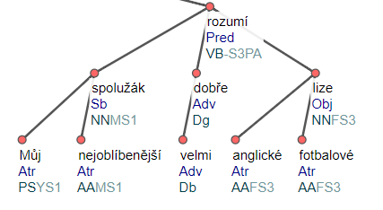
závislost
rozvíjející výraz
  mluvnicky podřízený = dominovaný
rozvíjený výraz
  mluvnicky nadřazený = dominující
Můj nejoblíbenější spolužák velmi dobře rozumí anglické fotbalové lize.
  lize = rozvíjející (podřízený) vzhledem k rozumí
  anglické a fotbalové = rozvíjející (podřízené) vzhledem k lize
  rozumí = rozvíjený vůči spolužák, dobře a lize
  lize = rozvíjený (nadřazený) vzhledem k anglické a fotbalové

Slide 176
závislost (dominance)
morfologicky vyjádřena
kongruence = shoda
rekce = řízenost
morfologicky nevyjádřena
adjunkce = přimykání

Slide 177
kongruence
rozvíjející výraz přebírá (kopíruje) od rozvíjeného některé gramatické kategorie
shodný atribut (přívlastek)
    pád: velká hlava, velkou hlavu, velké hlavě ...
    číslo: velká hlava, velké hlavy
    rod: velká hlava, velký mozek, velké pokušení

Slide 178
kongruence
rozvíjející výraz přebírá (kopíruje) od rozvíjeného některé gramatické kategorie
predikát (přísudek)
  osoba: já piju, ty piješ, on pije
  číslo: tiskárna tiskne, tiskárny tisknou
  jmenný rod (jen u participií): muž přišel, žena přišla, dítě přišlo

Slide 179
rekce
pád rozvíjejícího výrazu je diktován rozvíjeným výrazem
objekt (předmět)
  napsal dopis, napsala dopis, napsali dopis, napíšu dopis, napsat dopis
    vždy akuzativ
  pomůžu rodičům, pomohl rodičům, pomohli rodičům
    vždy dativ

Slide 180
rekce
pád rozvíjejícího výrazu je diktován rozvíjeným výrazem
atribut neshodný
    ne všechny neshodné atributy jsou rekční
    sud piva, sudy piva, o sudech piva, se sudem piva
      vždy genitiv

Slide 181
adjunkce
forma rozvíjejícího výrazu nesouvisí s rozvíjeným výrazem (není jím nijak diktována), je dána sémantikou
tzn. závislost dominovaného členu není formálně (v jeho tvaru) vyjádřena
adverbiále (příslovečné určení)
  napsal pozdě, napsala pozdě, napsali pozdě, napsal jsem pozdě, napsat pozdě
  přespal v domě, přespala v domě, přespali v domě, přespal jsem v domě, přespat v domě
    předložkový lokál
  přespal za domem, přespala za domem, přespali za domem, přespal jsem za domem, přespat za domem
    předložkový instrumentál

Slide 182
adjunkce
forma rozvíjejícího výrazu nesouvisí s rozvíjeným výrazem (není jím nijak diktována), je dána sémantikou
tzn. závislost dominovaného členu není formálně (v jeho tvaru) vyjádřena
atribut neshodný (ne vždy)
  cesta kolem domu, o cestách kolem domu, cesty kolem domu, bez cest kolem domu
    předložkový genitiv
  cesta před domem, o cestách před domem, cesty před domem, bez cest před domem
    předložkový instrumentál

Slide 183
adjunkce VS rekce
rozhoduje valence
chodit s Frantou ← rekce (řízení)
chodit s holí ← adjunkce (přimykání)
chodit po lese ← adjunkce (přimykání)

Slide 184
adjunkce VS rekce
rozhoduje valence
chodit s Frantou ← rekce (řízení)
chodit s holí ← adjunkce (přimykání)
chodit po lese ← adjunkce (přimykání)

Slide 185
shrnutí syntaktických vztahů
https://www.youtube.com/watch?v=lVStyT4nHDs

Slide 186
pravidla psaní interpunkce

Slide 187
čárka v souvětí
bez čárky, pokud prostě slučovací spojky a, i, ani, nebo, či
nevyžaduje-li to jiný vztah!!!

Slide 188
bez čárky – hlavní věty
Hugo připluje lodí a Ludmila přijede traktorem.
Policejní člun udělal velkou kličku a šikovně se vyhnul nákladní lodi.
Navzdory slibu se u nás nikdo nezastavil ani nám telefonicky nesdělil podrobnosti.
Naše kočky si na zahradě pěkně hrály nebo se kolem domu proháněly se sousedovic kočkou.

Slide 189
bez čárky – vedlejší věty
VV stejného druhu a na stejné syntaktické úrovni
Písnička vznikne, když se hudba se slovem v pravou chvíli sejdou a když si spolu porozumí.
Nevěděl, kdo se mu ještě ozve telefonicky ani kdo už na sraz přijel.

Slide 190
bez čárky – vedlejší věty
VV stejného druhu a na stejné syntaktické úrovni
Písnička vznikne, když se hudba se slovem v pravou chvíli sejdou a když si spolu porozumí.
Nevěděl, kdo se mu ještě ozve telefonicky ani kdo už na sraz přijel.

Slide 191
bez čárky – vedlejší věty
spojovací prostředek nemusí být stejný nebo se ve druhé VV opakovat
Byla velmi unavená, jelikož špatně spala a málo pila.
Nejlepší by bylo, kdybyste se mnou spolupracovala a poskytla mi všechny potřebné informace.
Karla žere krabice, protože se nudí nebo mě chce naštvat.

Slide 192
prostě slučovací spojka v jiném kontextu
nespojuje-li těsně sousedící věty – pokud se vloží věta mluvnicky závislá, popř. blok takových vět (střídání syntaktických úrovní)
→ psaní čárky
Pověz mi, co čteš, a já ti povím, jaký jsi.
Jirka se podivil, že pes mluví lidskou řečí, a třikrát zapískal na píšťalku.
V roztržitosti zapomněl, že je schod ještě měkký, a udělal do betonu otisk boty.

Slide 193
prostě slučovací spojka v jiném kontextu
vklíněná vedlejší věta nemusí být nutně závislá na první větě hlavní
Horečně se balili, a aby se vyhnuli odhalení, pozhasínali všechna světla v bytě.
Během jízdy si pozorně prohlédla půl tuctu nákladních aut, a když se policista začal vyptávat, věrohodně mu vůz popsala.

Slide 194
oddělování souřadně spojených vět
čárka když jiné než prostě slučovací spojky a, i, ani, nebo, či
  popř. spojení bezespoječné = asyndetické
a) souřadně spojené hlavní věty
b) souřadně spojené vedlejší věty
! vložená věta může být vložená i do už vedlejší věty
Ověřili jsme si, že cesta, kterou jsme se vydali, je správná.

Slide 195
bezespoječné spojení: cvičení
Advokát byl muž s věčně zakaboněnou tváří nikdy se neusmál v rozhovorech se choval rozpačitě navenek budil nedůvěru.
Pražské mezinárodní letiště v Ruzyni se z ledového sevření vzpamatovává téměř celý den většina letů musela být zrušena řada letadel byla přesměrována jinam.

Slide 196
bezespoječné spojení: cvičení
Advokát byl muž s věčně zakaboněnou tváří, nikdy se neusmál, v rozhovorech se choval rozpačitě, navenek budil nedůvěru.
Pražské mezinárodní letiště v Ruzyni se z ledového sevření vzpamatovává téměř celý den většina letů musela být zrušena řada letadel byla přesměrována jinam.

Slide 197
bezespoječné spojení VH: cvičení
Advokát byl muž s věčně zakaboněnou tváří, nikdy se neusmál, v rozhovorech se choval rozpačitě, navenek budil nedůvěru.
Pražské mezinárodní letiště v Ruzyni se z ledového sevření vzpamatovává téměř celý den, většina letů musela být zrušena, řada letadel byla přesměrována jinam.

Slide 198
bezespoječné spojení: cvičení
Popřejme tomuto pracovišti ať se mu nadále daří ať jeho rozvoj neustává.
Netušil ani jak matka v daleké cizině strádá jak je blízka zoufalství.
Svěřil se mi že řešení se našlo že dostaneme úvěr.

Slide 199
bezespoječné spojení: cvičení
Popřejme tomuto pracovišti, ať se mu nadále daří, ať jeho rozvoj neustává.
Netušil ani jak matka v daleké cizině strádá jak je blízka zoufalství.
Svěřil se mi že řešení se našlo že dostaneme úvěr.

Slide 200
bezespoječné spojení: cvičení
Popřejme tomuto pracovišti, ať se mu nadále daří, ať jeho rozvoj neustává.
Netušil ani, jak matka v daleké cizině strádá, jak je blízka zoufalství.
Svěřil se mi že řešení se našlo že dostaneme úvěr.

Slide 201
bezespoječné spojení VV: cvičení
Popřejme tomuto pracovišti, ať se mu nadále daří, ať jeho rozvoj neustává.
Netušil ani, jak matka v daleké cizině strádá, jak je blízka zoufalství.
Svěřil se mi, že řešení se našlo, že dostaneme úvěr.

Slide 202
a
je-li součástí víceslovného slučovacího prostředku (a proto, a tak, a přesto, a přece, a tedy, a tudíž) bez prostě slučovacího významu → čárka
a tak – s čárkou pouze u důsledkového významu (možno nahradit a proto)
  a tak ve smyslu „tím(to) způsobem“ je slučovací
  Chci číst pomalu a tak to taky udělám!
Děti si přály zvířátko, a tak jim otec sehnal štěně.
V Austrálii nikdy žádná divoká kočka nežila, a tak jsou všechny domácí kočky přistěhovalci.
Bratr nečekaně uspěl při konkurzu na výhodné místo, a tudíž z rodinné firmy odešel.
Už jednou se spálil, a přece udělal tutéž chybu znova.

Slide 203
než
srovnání
čárku, pokud spojujeme věty
Hořké pivo chutná lépe, než chutná pivo kyselé.
Radši seděli v hospodě, než se učili o syntaxi.
bez čárky připojujeme-li nevětný výraz
Hořké pivo je lepší než kyselé.
Radši seděli v hospodě než ve škole.

Slide 204
než
spojení dvou určitých slovesných tvarů
→ dvě rovnocenné varianty, nelze určit, zda několikanásobný přísudek nebo spojení dvou vět v souvětí
Spíš si hověl než pracoval. i Spíš si hověl, než pracoval.
Víc ho kritizovali než chválili. i Víc ho kritizovali, než chválili.

Slide 205
VV + výraz s oslabenou větnou platností
dvě varianty – s čárkou i bez čárky
dobře, raději, hlavně, možná, samozřejmě, mimochodem, bohužel, naštěstí, celkem vzato, upřímně řečeno, prosím, přirozeně, …

Slide 206
VV + výraz s oslabenou větnou platností
Možná, že Karla žere novou sedačku.
Možná že Karla žere novou sedačku.
Pošlete nám, prosím, všechny údaje.
Pošlete nám prosím všechny údaje.
Syntax je, celkem vzato, docela zajímavá.
Syntax je celkem vzato docela zajímavá.

Slide 207
VV + výraz s oslabenou větnou platností
Samozřejmě, že ne.
Samozřejmě že ne.
Možná, že přijde.
Možná že přijde.
ať děláme co děláme
buď jak buď
ať je jaký je

Slide 208
VV + výraz s oslabenou větnou platností
!!!
stojí-li modální částice na začátku věty a následuje příklonka (enklitikon)
→ bez čárky
Bohužel jsem neměl čas.
Možná jsi to nevěděl.
Samozřejmě mu to dal.

Slide 209
zásady u složitějších konstrukcí
spojovací prostředek + zesilovací/vytýkací výraz – čárka před tento výraz
  teprve, jen, zvláště, právě, hned, ještě, zrovna, dříve
Starosti ti nastanou, teprve až se budeš muset učit na zkoušku.
Moderátor soutěž ukončí, teprve když mu soutěžící dá příslušný pokyn.
Do soutěže bych se přihlásil, jen kdybych měl opravdu hluboko do kapsy.
Jako začátečník se bál předjíždět, zvláště když jel za kamionem.
Znala správnou odpověď, ještě než dozněla celá otázka.

Slide 210
zásady u složitějších konstrukcí
výskyt různovětných podřadicích spojovacích prostředků – čárka (jedna) před první z nich
  = každý náleží jiné větě
Přísloví tvrdí, že když se dva hádají, třetí se směje.
  = Přísloví tvrdí, že třetí se směje, když se dva hádají.
Nic neviděla, protože když uklouzla, brýle jí upadly na zem.
  Nic neviděla, protože brýle jí upadly na zem, když uklouzla.
Vím, že ať tvrdíte cokoliv, nic už nebude jako dřív.
  Vím, že nic už nebude jako dřív, ať tvrdíte cokoliv.

Slide 211
zásady u složitějších konstrukcí
zdvojené spojky – souřadicí (parataktická) + podřadicí (hypotaktická)
  i když je první spojka a
Nemám představu, kdy se nám bude dařit lépe, ale až ta šťastná chvíle nastane, určitě se ti pochlubím.
  Nemám představu, kdy se nám bude dařit lépe, ale určitě se ti pochlubím, až ta šťastná doba nastane.
Chtěla jsem jí ještě něco poradit, avšak když se na mě obořila, raději jsem zmlkla.
  Chtěla jsem jí ještě něco poradit, avšak raději jsem zmlkla, když se na mě obořila.

Slide 212
zásady u složitějších konstrukcí
Obilí kvapem rostlo, a nežli jsem se nadál, bylo větší než já.
  Obilí kvapem rostlo a bylo větší než já, nežli jsem se nadál.
Pomalu couvala ke dveřím, a než zhasla baterka, sklouzla tenkým kuželem světla po obličejích usínajících dětí.
  Pomalu couvala ke dveřím a sklouzla tenkým kuželem světla po obličejích usínajících dětí, než zhasla baterka.
Při aktivaci přístroje postupujeme podle návodu, a máme-li problémy, konzultujeme je na bezplatné telefonní lince.

Slide 213
zásady u složitějších konstrukcí
obecnější pravidlo:
= nezáleží na typu souřadicí spojky – důvod ke kladení čárky automaticky nastane, když se setkají věty na rozdílných mluvnických úrovních

Slide 214
infinitivní konstrukce: čárka
infinitiv zastupující VV (nejčastěji předmětnou/přívlastkovou)
Maminka hledala, co snést nemocnému Pavlovi nejlepšího.
Poraďte mi spolehlivý způsob, jak zapůsobit na publikum.

Slide 215
infinitivní konstrukce: čárka
zastupuje-li VV s podřadicí spojkou kromě než
Přemýšlel, jak začít.
Nevěděl, kam dřív skočit.
Dosud se nepodařilo najít způsob, jak diagnostikovat toto onemocnění.
Řešili otázku, zda změnit strategii.

Slide 216
infinitivní konstrukce: čárka
s významem podmínkovým nebo možnostním
Žít v dávných dobách, psali bychom husím brkem.
Sklonit víc hlavu, neuhodil by se o nízké dveře.
Mít víc peněz, jela bych na dovolenou.

Slide 217
vedlejší věty
https://www.youtube.com/watch?v=A6D753eb_ow
https://www.czechency.org/slovnik/search?action=listpub&search=p%C5%99%C3%ADslove%C4%8Dn%C3%A9+ur%C4%8Den%C3%AD
cvičení

Slide 218
interpunkce v jednoduché větě

Slide 219
interpunkce v jednoduché větě
několikanásobný VČ bez spojky – slučovací poměr
  Všude byly jen pralesy, skály, spousta bažin, jezera, potoky.
  Chudák Karel kýchal, kašlal a smrkal.
  Mluvil klidně, vyrovnaně, s rozvahou.
několikanásobný VČ (se spojkou / bez spojky) – jiný poměr
  Loajální mohou být jen lidé, a nikoliv strany.
spojení dvojitými spojovacími výrazy (ani – ani, buď – nebo, jednak – jednak)

Slide 220
přívlastek volný
volný – významově
nezužuje významový obsah → oddělen čárkou
  vložený: čárka z obou stran
Výraznou dominantou obce je barokní kostel, přebudovaný do nynější podoby v letech 1862–⁠⁠⁠⁠⁠⁠⁠⁠⁠1864.
Tento film, natočený těsně po návratu z Nepálu, patří k jeho nejlepším.

Slide 221
přívlastek těsný
v daném kontextu vyjadřuje informace nutné pro jednoznačné pochopení sdělení
zužuje obsah řídícího jména → neodděluje se čárkami
  neznamená to, že by vznikla nesmyslná věta, ale mohla by mít jiný význam
Studenti uvedení v tomto seznamu mohou odejít.
Úpravy Prašné brány navržené architektem Mockerem se realizovaly v letech 1875–⁠⁠⁠⁠⁠⁠⁠⁠⁠1886.
Výrobky určené na export bývají kvalitnější než zboží pro domácí trh.

Slide 222
přívlastek několikanásobný a postupně rozvíjející
Vezmu si jiné večerní šaty. Vezmu si jiné, večerní šaty.

Slide 223
přívlastek několikanásobný a postupně rozvíjející
Vezmu si jiné večerní šaty. Vezmu si jiné, večerní šaty.
postupně rozvíjející = rozvíjí již rozvité jméno novým přívlastkem (vždy celou tu skupinu)

Slide 224
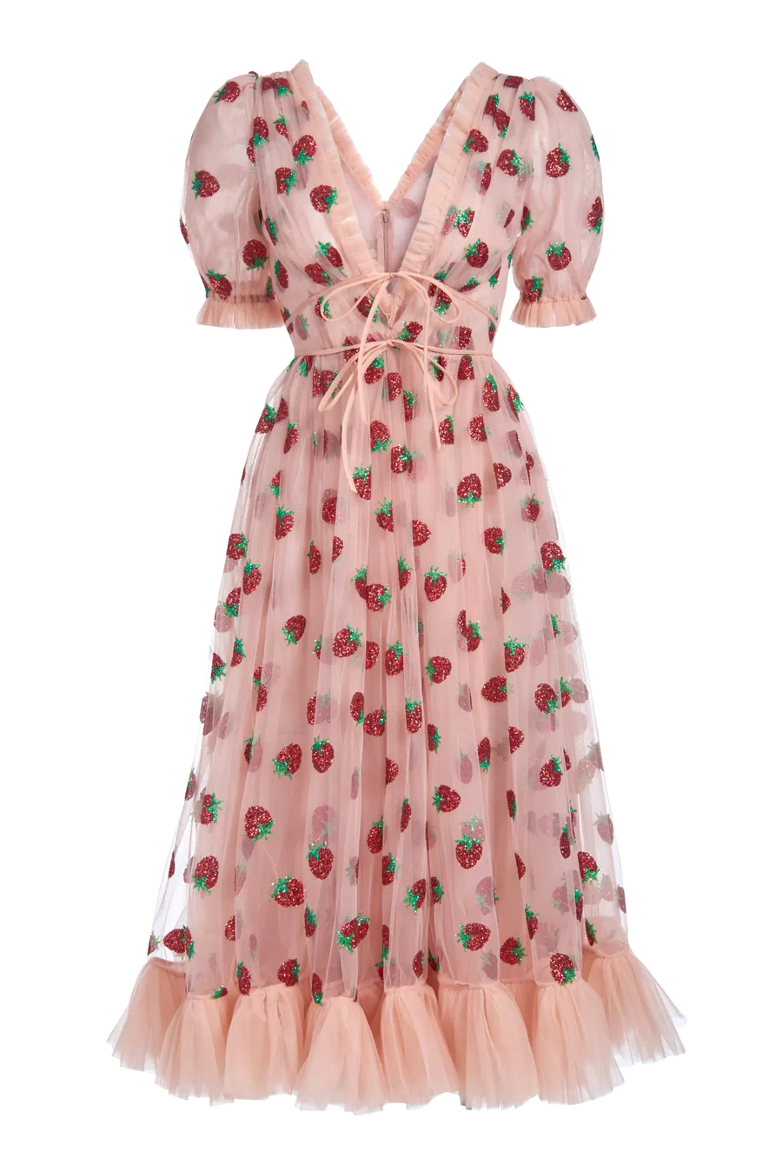
přívlastek několikanásobný a postupně rozvíjející
Vezmu si jiné večerní šaty. Vezmu si jiné, večerní šaty.
postupně rozvíjející = rozvíjí již rozvité jméno novým přívlastkem (vždy celou tu skupinu)
šaty

Slide 225
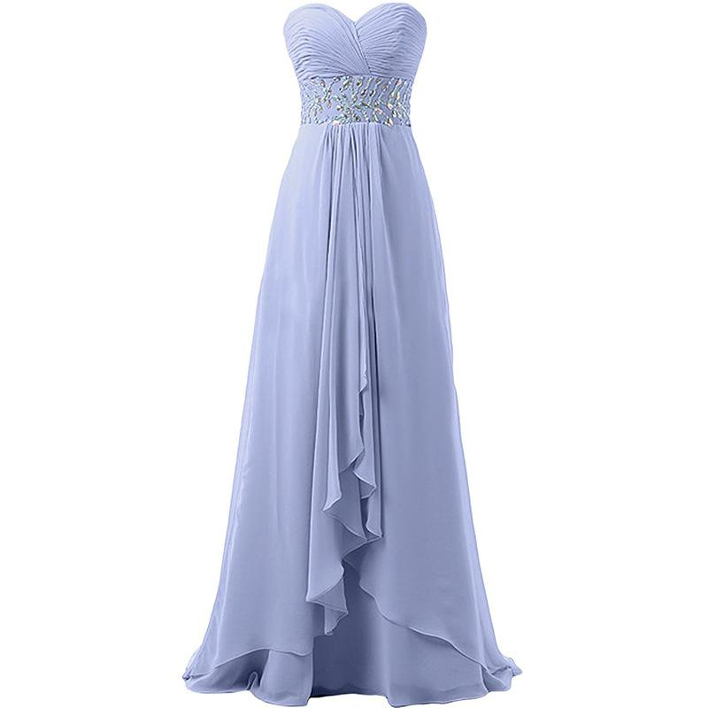
přívlastek několikanásobný a postupně rozvíjející
Vezmu si jiné večerní šaty. Vezmu si jiné, večerní šaty.
postupně rozvíjející = rozvíjí již rozvité jméno novým přívlastkem (vždy celou tu skupinu)
šaty večerní šaty

Slide 226
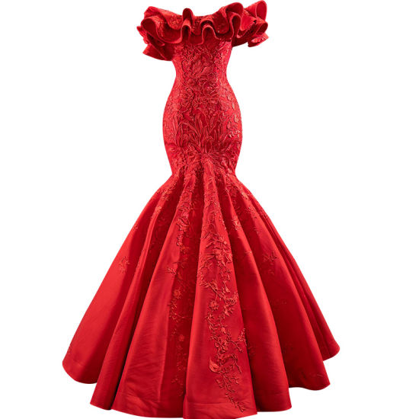
přívlastek několikanásobný a postupně rozvíjející
Vezmu si jiné večerní šaty. Vezmu si jiné, večerní šaty.
postupně rozvíjející = rozvíjí již rozvité jméno novým přívlastkem (vždy celou tu skupinu)
šaty večerní šaty jiné večerní šaty

Slide 227
přívlastek postupně rozvíjející
rozpoznávací znaky
  pořadí nelze měnit
  německý bačův starý ovčák vycházková moje hůl
nelze mezi ně vložit spojku a
  německý a bačův a starý ovčák vycházková a moje hůl
shodné i neshodné!!!
  neshodné: steak ze svíčkové z menu
  kombinace: pikantní vepřový guláš s karlovarským knedlíkem

Slide 228
přívlastek několikanásobný
volné seskupení přívlastků rozvíjejících totéž jméno
ne postupně, ale atributy jsou navěšeny přímo na rozvíjené jméno
paralelní přívlastky, vůči sobě na stejné úrovni
Ponořila se do studených, výhružně syčících vln.
Ponořila se do studených a výhružně syčících vln.
Nabízíme zmrzlinu čokoládovou, mangovou, perníčkovou.
Nabízíme zmrzlinu čokoládovou a mangovou a perníčkovou.

Slide 229
přívlastek několikanásobný
pořadí můžeme zpravidla měnit
často povaha výčtu
  V nabídce měli bohužel jen hnědé, bílé a růžové vozy.
lze mezi ně vložit souřadnou spojku a či jiné výrazy
  prostě, zkrátka, jednoduše, tentokrát, spíše
Nakonec se rozhodl koupit si nové, tentokrát levnější letenky.
Nemáte nějaké jiné, spíše levnější auto?

Slide 230
ustálená spojení bez čárky
křížem krážem
hlava nehlava
chtěj nechtěj
čím dál tím víc
jakž takž

Slide 231
vsuvka
sdělení z jiné promluvové skupiny, nesouvisí se svým okolím mluvnicky
oddělení z obou stran čárkami (či jiným znaménkem)
formálně vypadá jako další hlavní/vedlejší věta, ale není v žádném syntaktickém vztahu s okolními větami
  spojky aby, jak, -li
Nepřehledná doba, jak se později ukázalo, některým lidem umožnila zbohatnout.
Vsuvka čili parenteze, a to byste si měli pamatovat, mluvnicky nesouvisí se svým okolím.
Určitě všichni napíšete, abych to nezakřikla, závěrečný test správně.

Slide 232
a to
pomocí a to lze k větě připojit VČ přinášející nové informace → čárka
  Zboží můžete reklamovat, a to do tří dnů.
  Odpovězte co nejrychleji, a to písemně.
!!! VS souvětí, kde věty spojeny souřadně spojkou a a to je zájmenem odkazujícím na obsah předchozí věty
  Příliš dlouho váhal a to se mu nevyplatilo. = váhání
  Bylo jednou jedno černé kuře a to si jednoho dne vyrazilo do světa. = kuře

Slide 233
doplněk
holý → bez čárky
rozvitý → s čárkou
Dojat tleskal bravurnímu výkonu hlavního představitele.
Sedě vzpřímeně a hrdě, odpovídal obžalovaný na palbu otázek.
Obžalovaný odpovídal sedě na palbu otázek.

Slide 234
interpunkce v jednoduché větě
https://prirucka.ujc.cas.cz
→ Pravopis – interpunkce → Psaní čárky ve větě jednoduché

Slide 235
souhrnné cvičení interpunkce

Slide 236
testové cvičení

